Slide 1


La gentilezza come cura naturale per sé, gli altri e le organizzazioni - Relazione
D. Lumera

Slide 2

Cosa é la Gentilezza?
Definizione Etimologica
La parola “gentilezza” richiama il senso del garbato, del dolce, dell’amabile.
In latino gentilis deriva da gens e indica un gruppo familiare allargato, un clan di appartenenza.
La gens nell’antica Roma era una sorta di famiglia nobile allargata con reciproci doveri di difesa e assistenza e, in mancanza di parenti prossimi, con diritto di successione ereditaria. Persino il luogo di sepoltura era condiviso.

Slide 3

Definizione Ontologica
Una condizione interiore e sociale a cui corrispondevano qualità morali e attitudinali come cortesia autentica, garbo e grazia.
Non solo comportamenti formali esteriori quindi, ma un vero e proprio sentimento interiore: la nobiltà d’animo capace di esprimere qualità elevate.
La gentilezza non è
✤ Un comportamento formale esteriore
✤ Buona educazione
✤ Dire sempre sì
✤ Solo aiutare altri
✤ Falsa cortesia
✤ Dare per ricevere
✤ Debolezza

Slide 4
Un principio sociale indispensabile e imprescindibile, dovrebbe essere alla base di qualunque rapporto con se stessi, con gli altri, sul lavoro e nei confronti della collettività tutta, perché possano relazionarsi nella maniera più utile, fraterna ed elevata possibile.
È un valore sociale di fondamentale importanza, che crea senso di appartenenza senza alcun bisogno di ricorrere a una comunicazione verbale violenta, di creare competizione o di farsi dei nemici, di far leva su istinti primari, paure e ferite emotive. Appartenere alla gente, infatti, è un processo inclusivo i cui elementi caratteristici sono empatia, cortesia, amorevolezza e spirito di servizio.
Essere “gentili” quindi richiede e presuppone tutt’oggi una nobiltà d’animo capace di esprimere quel senso di appartenenza fondato su mutuo riconoscimento, rispetto e cura benevola.

Slide 5
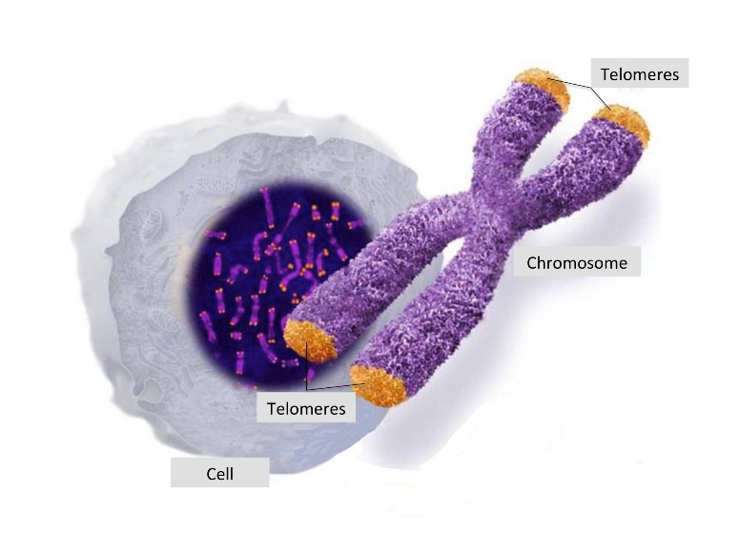
Cosa é la Gentilezza?
Definizione Scientifica
Una medicina naturale ad alto impatto su longevità e qualità della vita
La gentilezza ha un impatto positivo sui telomeri, i biomarcatori della longevità e della salute. Le persone gentili vivono più a lungo e si ammalano di meno. Allevia rabbia, frustrazione, risentimento e conflitti interpersonali. Protegge i telomeri, riduce depressione, ansia e stress e attenua i sintomi del DPTS.
Fredrickson, B.L., Cohn, M.A., Coffey, K.A. et al., Open hearts build lives: positive emotions, induced through loving-kindness meditation, build consequential personal resources, in “J Pers Soc Psychol”, 95 (5), 2008, pp. 1045­1062, doi: 10.1037/a0013262.
Hoge, E.A., Chen, M.M., Orr, E. et al., Loving-Kindness Meditation practice associated with longer telomeres in women, in “Brain, Behavior, and Immunity”, 32, agosto 2013, pp. 159­
Hutcherson, C.A., Seppala, E.M., Gross, J.J., Loving-kindness meditation increases social connectedness, in “Emotion”, 8 (5), 2008, pp. 720­724, doi: 10.1037/a0013237.

Slide 6
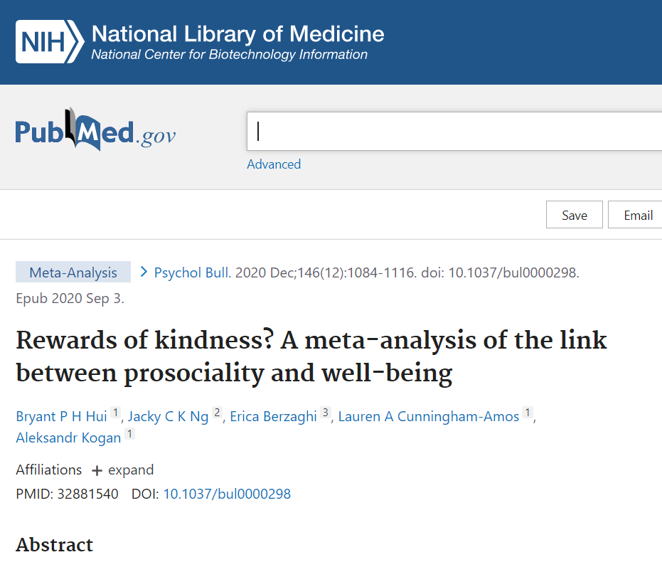
Una strategia evolutiva premiata dalla selezione naturale:
La gentilezza rientra in quei tratti inclusivi che creano interconnessione, interdipendenza e prosocialità.
Gentilezza e comportamento prosociale tradotto in volontariato sono i fattori chiave per ridurre:
il rischio di mortalità (fino al 60%), aumentare la longevità,
prospettiva e l’aspettativa di vita di un valore compreso tra il 22% e il 44%,
migliora la salute fisica e mentale riducendo il profilo di espressione del gene CTRA legato allo stress;
migliora la risposta immunitaria e riduce l’infiammazione cellulare;
riconnette al senso e al significato della vita aumentando i livelli di felicità eudaimonica, a sua volta associata a un significativo miglioramento del funzionamento psicosociale e del benessere fisico ed emotivo.
Come dimostrato dalla metanalisi pubblicata a dicembre 2020 e svolta considerando oltre 198.000 persone
(Hui, B.P.H., Ng, J.C.K., Berzaghi, E. et al., Rewards of Kindness? A Meta-Analysis of the Link Between Prosociality and Well-Being, in“Psychological Bulletin”,10.1037/bul0000298).

Slide 7
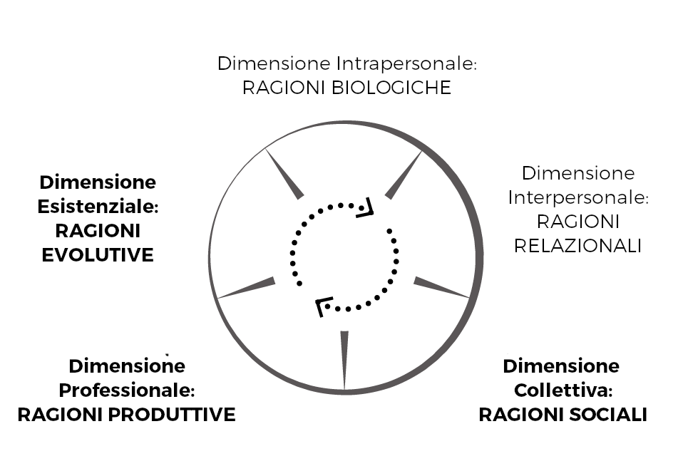
Dimensione della Gentilezza

Slide 8
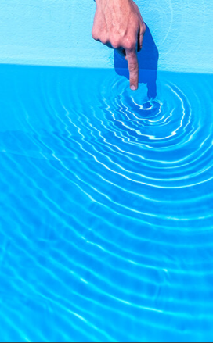
Dimensione Collettiva: ragioni sociali
Ripple Effect
Effetto onda della gentilezza
Chi dona, chi riceve, chi osserva.
Non solo chi fa un atto di gentilezza (“giver”) e chi lo riceve (“receiver”) si sente più felice e percepisce livelli maggiori di benessere, ma un recente studio pubblicato nei “Proceedings of the National Academy of Sciences” dimostra che gli stessi livelli di benessere e felicità sono sperimentati anche in chi osserva, generando un effetto onda che persiste fino a due mesi aumentando la gentilezza di tutti e tre i gruppi.
Fowler, J.H., Christakis, N.A

Slide 9

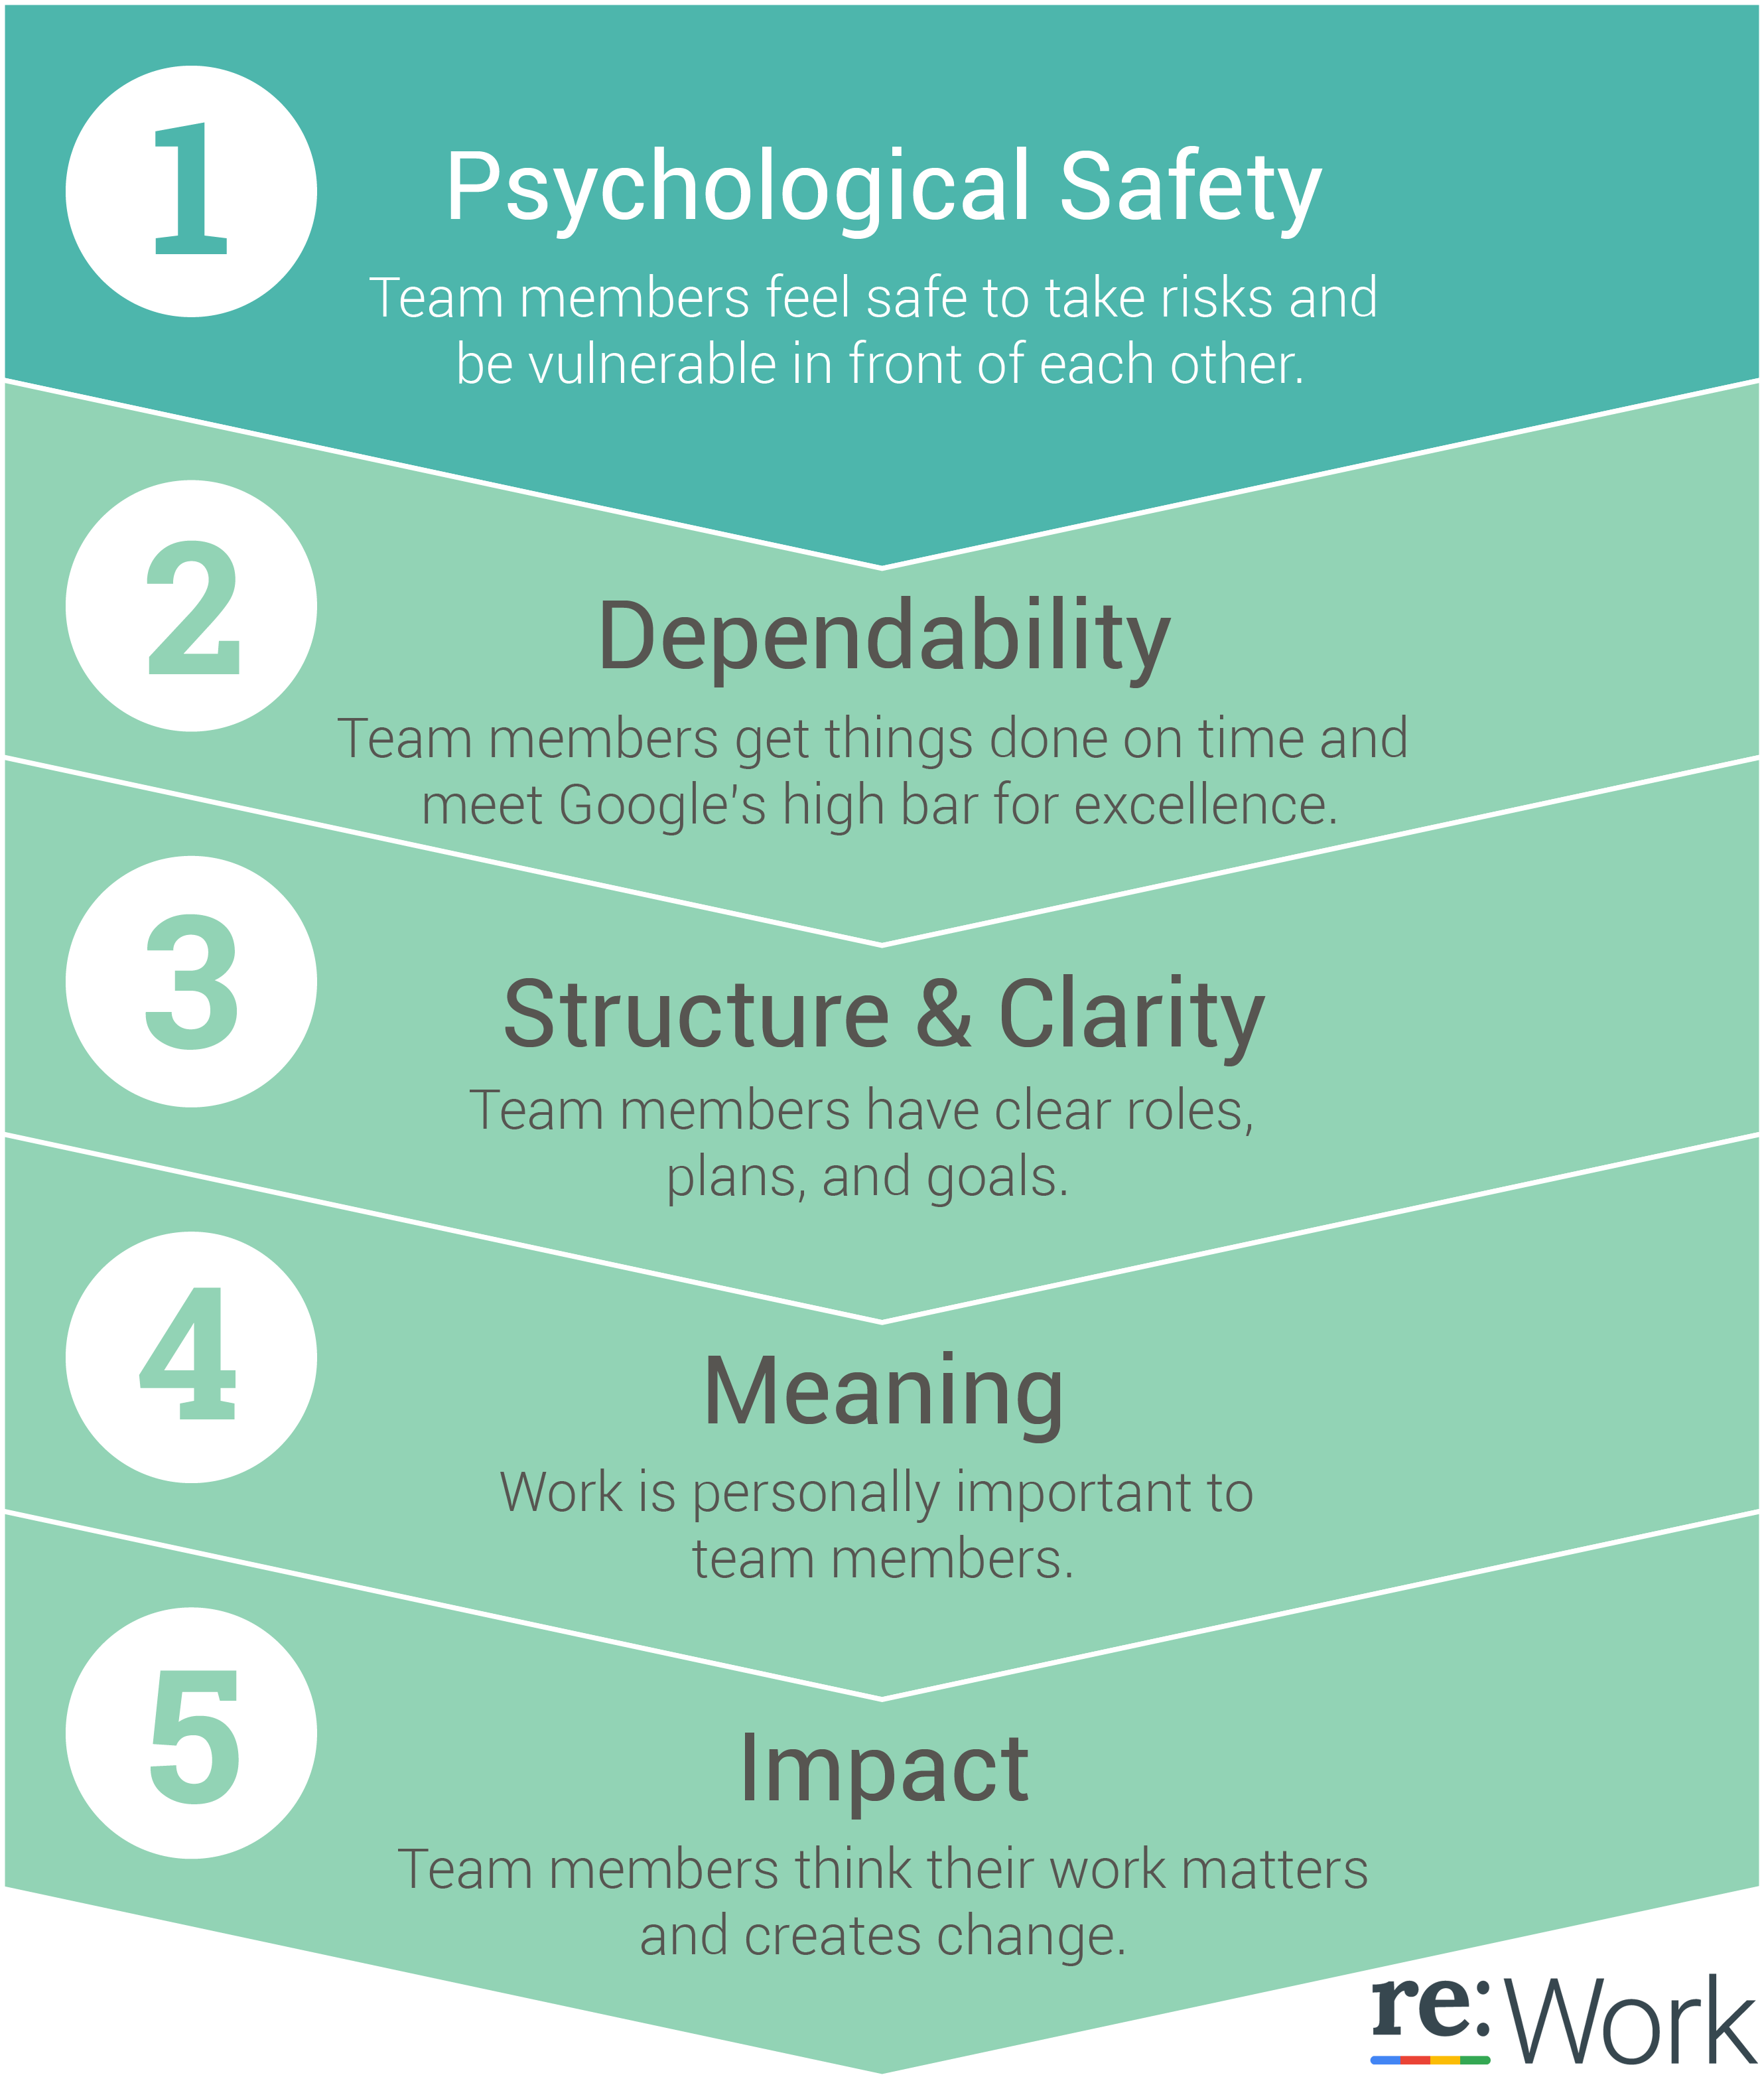
Dimensione Professionale: ragioni produttive
I tratti distintivi dei team più produttivi Google
Uno studio applicato di Google che per due anni ha seguito quasi 180 team mediante decine di parametri per trovare il fattore chiave dell’eccellenza e della produttività.
Questo studio ha identificato due tratti che tutti i team più produttivi hanno in comune, a prescindere da competenze pregresse e livello di esperienza, “dinamiche gentili”:
• l’equilibrio nel prendere la parola lasciando a tutti i membri l’opportunità di condividere il proprio punto di vista;
• l’empatia tra i membri del gruppo, a partire dalla capacità di capire intuitivamente i sentimenti degli altri sulla base delle espressioni facciali, del tono della voce e del linguaggio non verbale.
Questi due fattori combinati creano quella che viene chiamata “sicurezza psicologica”, definita come “la convinzione che non si verrà puniti o umiliati per aver condiviso le proprie idee, domande, preoccupazioni o errori”.
https://rework.withgoogle.com/blog/five-keys-to-a-successful-google-team/

Slide 10
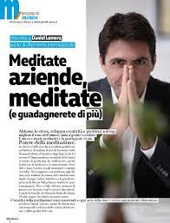
Una Leadership gentile e cultura lavorativa e aziendale compassionevole oggi non è più un optional
Le recenti ricerche della Gallup dimostrano come creare una cultura lavorativa e aziendale compassionevole oggi non sia più un optional:
la compassione crea un senso di partecipazione, coinvolgimento e inclusione che porta i collaboratori a performance migliori fino al 200%,
mentre l’assenza di un ambiente partecipativo costa alle imprese tra i 450 e i 550 miliardi di dollari ogni anno solo negli Stati Uniti.
Fonte: State of the American Workplace: 2010-2012 report, Gallup; https://www. gallup.com/workplace/238085/state-american-workplace-report-2017.aspx.

Slide 11
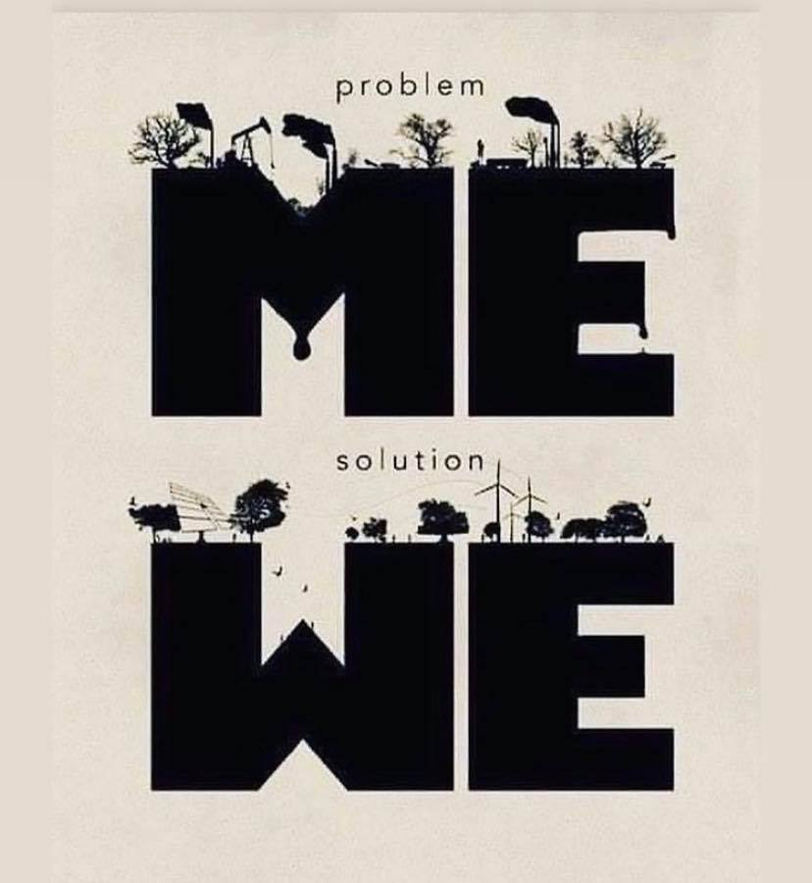
Dimensione Esistenziale: ragioni evolutive
Dall’Io al Noi…
Un futuro tutto al femminile…

Slide 12
Cosa faremo?
Dimensione Intrapersonale: tecniche e approcci che lavorano sul sistema percettivo e cognitivo;
Dimensione Interpersonale: costruzione di relazioni consapevoli e comunicazione gentile;
Dimensione Collettive: strategie di Leadership Consapevole;
Dimensione Professionale: strategie lavorative e creazione di progetti gentili;
Dimensione Esistenziale: tecniche e approcci a una dimensione esistenziale consapevole.

